Slide 1
Космический доставщик пиццы
Самигуллиной Регины

Slide 2
Введение:
Цель игры:
Доставить пиццу вовремя, избегая препятствий.
Найти выход из лабиринта.
Особенности игры:
Постепенное увеличение сложности уровней.
Ограниченное время на выполнение заказа.

Slide 3
Описание реализации:
Структура:
StartScreen (начальный экран с кнопками "Начать" и "Продолжить", проверяет наличие сохранений в базе данных)
GameScreen (основной игровой экран с лабиринтом, таймером и управлением персонажем, включает три уровня с разными лабиринтами
Finishscreen1 (экран поражения, если игрок не успел доставить пиццу)
Finishscreen2 (экран победы, если пицца доставлена вовремя)
Finishscreen3 (экран завершения игры, если все уровни пройдены)

Slide 4
Описание технологий:
Технологии, используемые в игре:
1. Язык программирования: Python
2. Библиотеки: pygame, sqlite3, sys, ctypes
3. База данных: SQLite3

Slide 5
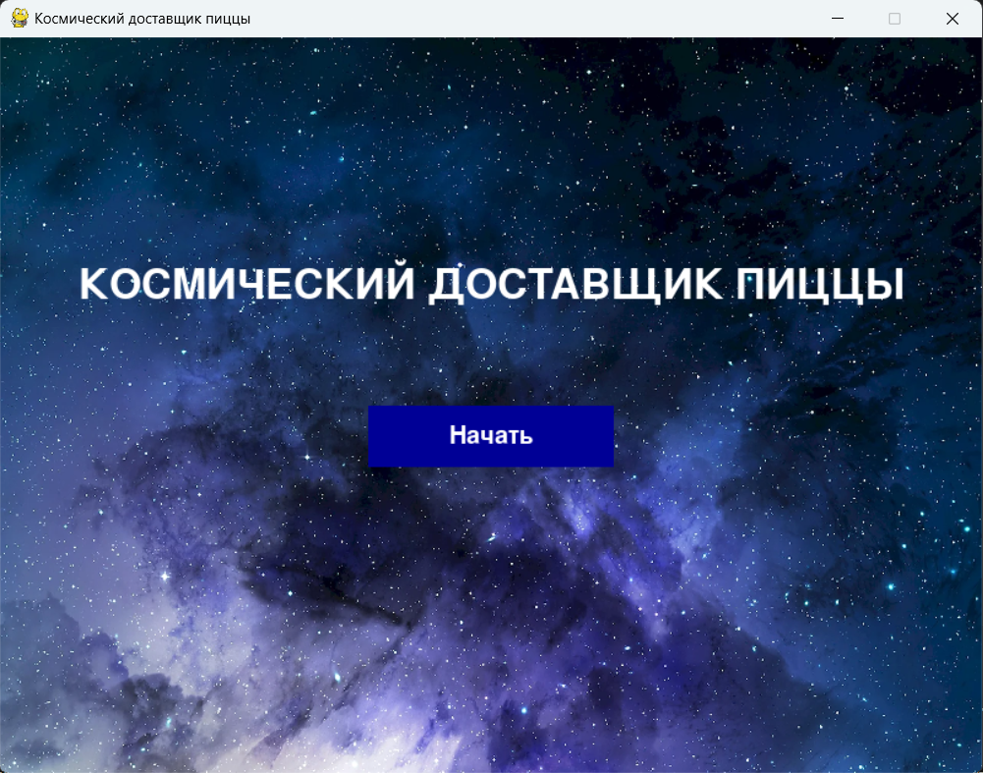
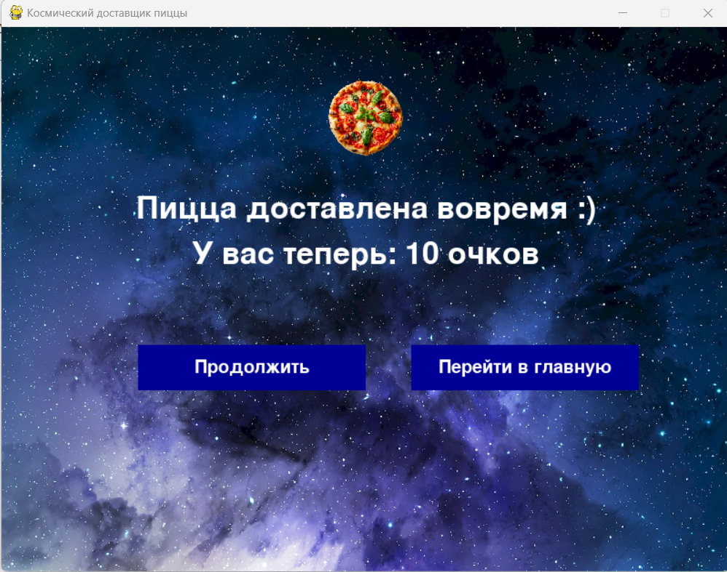
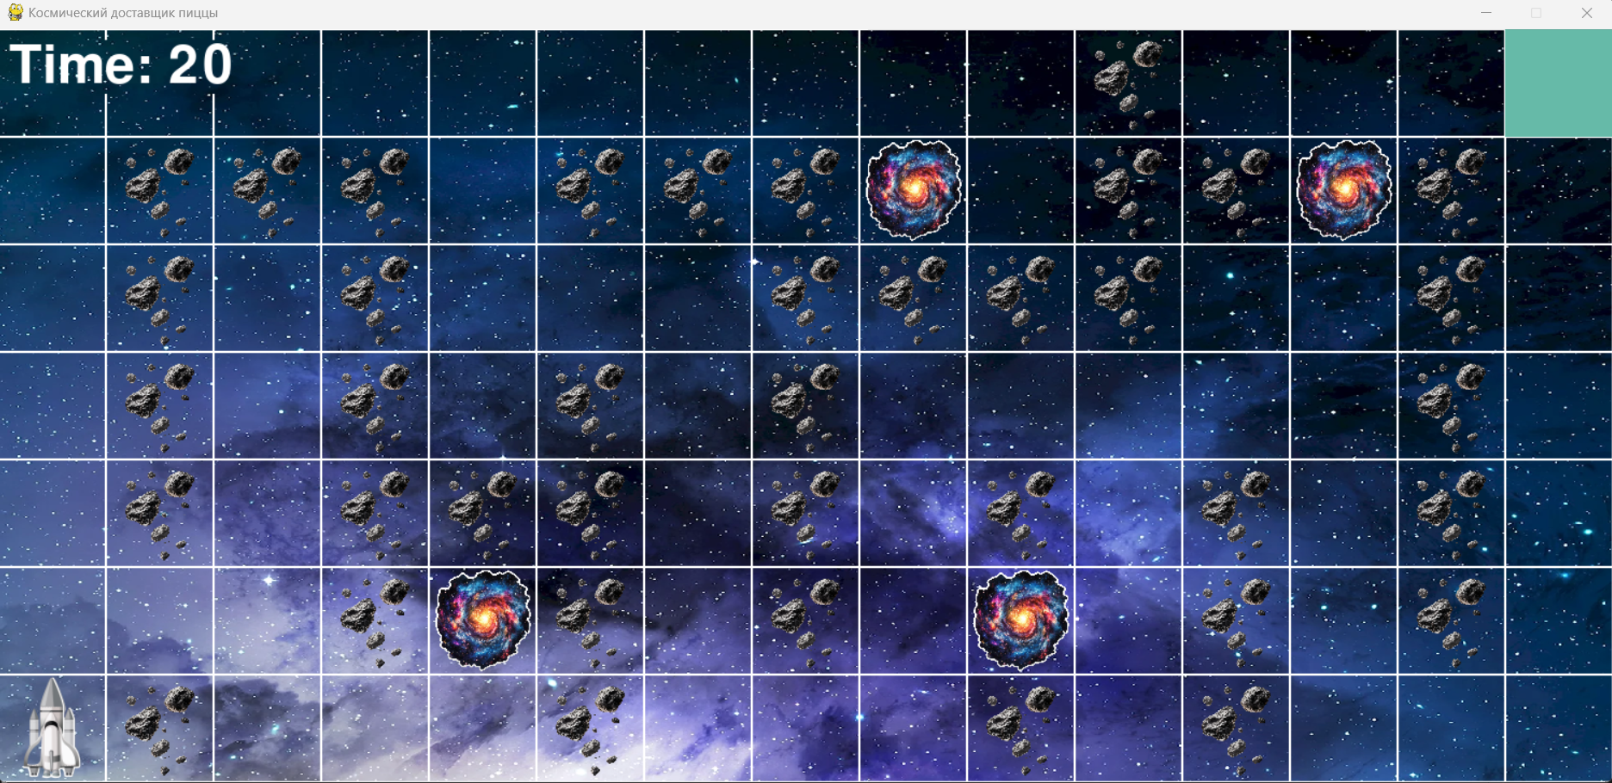

Slide 6
Заключение:
Получилось создать игру "Космический доставщик пиццы".
Игру можно легко улучшать и добавлять в неё что-то новое.
Например, можно сделать больше уровней с разными лабиринтами и препятствиями, добавить новые фишки, например, бонусы, которые дают дополнительные жизни или время.

